Slide 1

Добрый день!
Уважаемые коллеги!
Предлагаю Вашему вниманию проект, по
которому я работаю уже 2 года:
"Социально - сетевое взаимодействие как фактор повышения качества дошкольного образования"

Slide 2

Актуальность проекта
«…Если мы хотим вырастить нравственно здоровое поколение, то должны решать проблемы «всем миром»: детский сад, семья, общественность»
В.А. Сухомлинский

Slide 3
Настоящий Проект создан для организации социального партнерства нашего учреждения с организациями и учреждениями социума и внедрением дополнительного образования для дошкольников.
Дошкольный возраст – важнейший период становления личности, когда закладываются предпосылки гражданских качеств, формируется ответственность и способность ребенка к свободному выбору, уважению и пониманию других людей независимо от их социального происхождения, расовой и национальной принадлежности, языка, пола и вероисповедания.
Предназначение дошкольного образования на современном этапе заключается не только в формировании определенных знаний, но в развитии базовых способностей личности, ее социальных и культурных навыков, основ экологически целесообразного поведения, здорового образа жизни.
В Концепции социального развития детей дошкольного возраста перед образовательными учреждениями ставится цель воспитывать культурного человека (субъекта культуры); свободного гражданина (субъекта истории, общества); творческую индивидуальность (субъекта деятельности, саморазвития).
Реализация этой цели направлена на решение следующих задач:
-воспитание в ребёнке способностей и потребностей открывать и творить самого себя в основных формах человеческой деятельности;
-развитие способности познавать себя в единстве с миром, в диалоге с ним;
-развитие способности самоопределения, самоактуализации на основе воспроизведения, освоения, присвоения культурного опыта предыдущих поколений;
-становление потребности и способности общения с миром на основе гуманистических ценностей и идеалов, прав свободного человека.

Slide 4
Цель Проекта:
Использовать возможность социума г. Салехард и МБДОУ № 15 "Бережок" для создания единой воспитательной системы.
Задачи Проекта:
-Отработать механизм взаимодействия с социальными институтами образования, культуры, и спорта.
-Формировать способность адекватно ориентироваться в доступном социальном окружении.
-Развивать коммуникативные способности, доброжелательность к окружающим, готовность к сотрудничеству и самореализации.
-Стимулировать развитие активной гражданской позиции сопричастности к судьбе детского сада, города, малой родины, страны.
-Обеспечение психоэмоционального благополучия и здоровья участников образовательного процесса, использование навыков социального партнерства для личностно-гармоничного развития.
Предполагаемый результат:
1.Создание системы взаимодействия ДОУ с учреждениями социума г. Салехард на основе договоров и совместных планов.
2.Становление уровня социальной компетенции участников образовательного процесса, направленных на активное освоение мира.
3.Повышение общекультурного уровня, формирование позитивной самооценки, коммуникативных, творческих навыков, личностных качеств детей, родителей, педагогов.
4. Развитие всех психических процессов для подготовки к школе.
5.Рост психоэмоционального благополучия и здоровья участников образовательного процесса, основанных на творческом взаимодействии с социальными институтами..

Slide 5
Схема реализации проекта:
В схему реализации проекта входят 5 видов взаимодействия с учреждениями города:
ЦДТ «Надежда», ОЦНК, МВК им. Шемановского, библиотека семейного чтения, СОШ № 4.
Блок I «Взаимодействие с учреждениями дополнительного образования»
Социальный партнер –МАУ ДО ЦДТ "Надежда" г. Салехард.
Цель блока: Создание единого образовательно-дополнительного развития дошкольников, проведение совместных культурно-досуговых мероприятий ( акций, мастер-классов, выставок, конкурсов).
Задачи:
1.Объединить усилия педагогов дошкольного образования, родителей и педагогов дополнительного образования для эффективной организации дополнительного образования в системе «ребенок-педагог-родитель».
2.Создать условия для гармоничного развития детей, совершенствование индивидуальных способностей и самостоятельности.
3.Формировать позитивное отношение участников образовательного процесса к занятиям изо, лепке из солёного теста, вязанию, выжиганию, развивать представления об особенностях искусства.
4.Повышение квалификации педагогов и уровня знания родителей в области художественно-эстетического развития детей, взаимодействие всех участников образовательного процесса посредством педагогического взаимодействия.

Slide 6
Основные направления:
Художественно-эстетическое;
Познавательное;
Социально-коммуникативное.
В целях осуществления всех выше сказанных направлений развития детей мною организованы на базе ДОУ бесплатные кружки по солёному тесту и изо с участием педагогов дополнительного образования из МАУ ДО ЦДТ "Надежда" Степановой Анастасии Валерьевны - солёное тесто и Быковой Анастасии Сергеевны - изо.

Slide 7
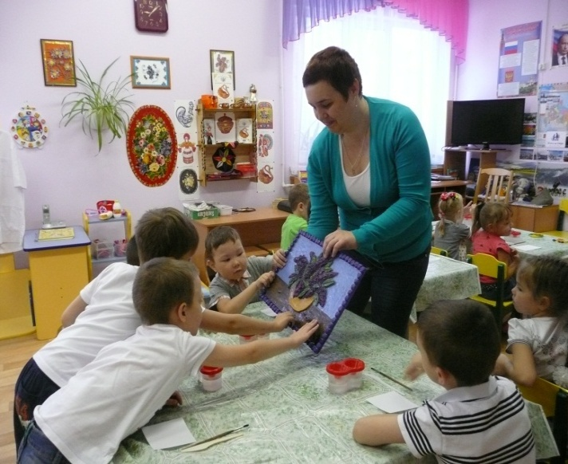
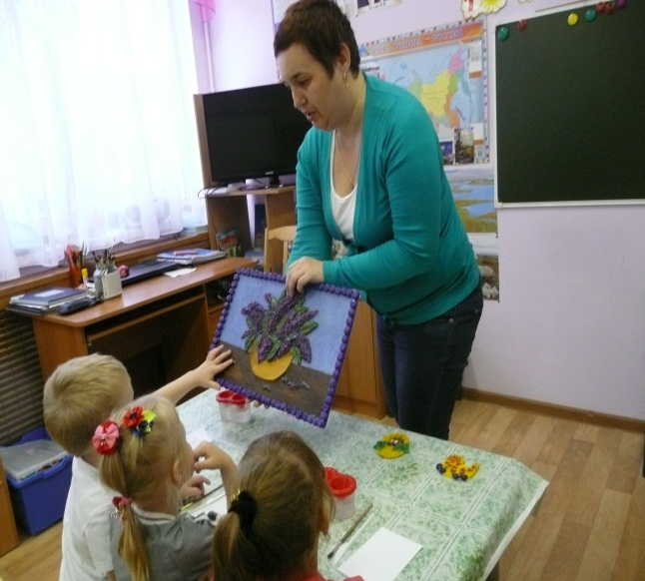
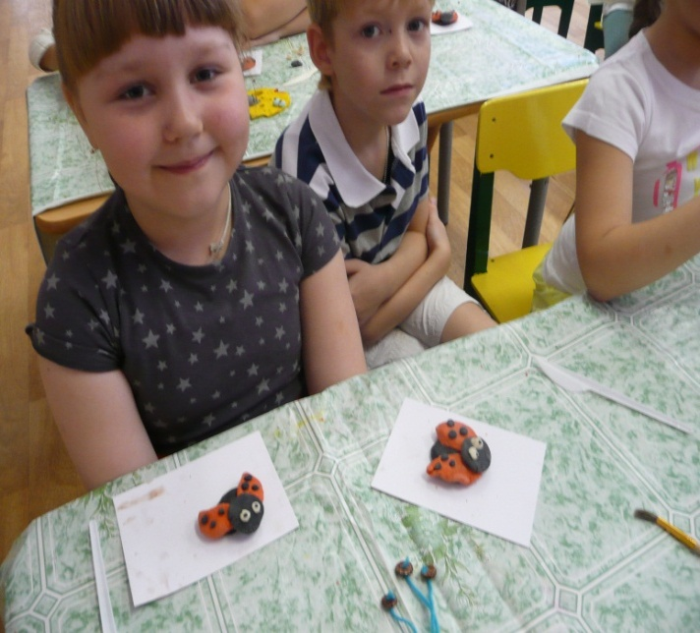
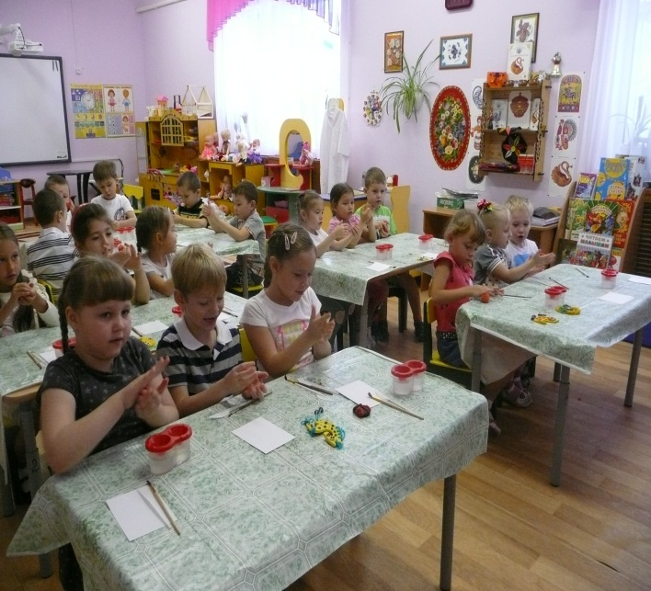

Slide 8
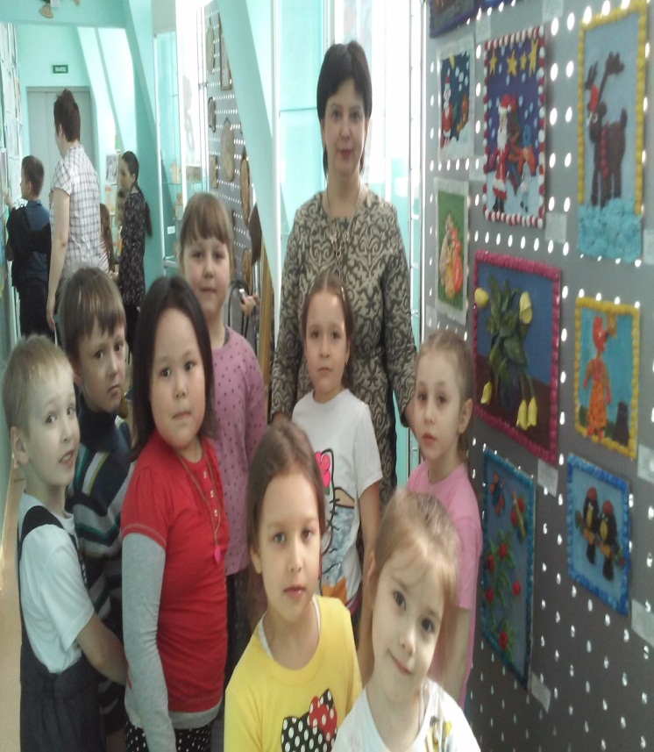
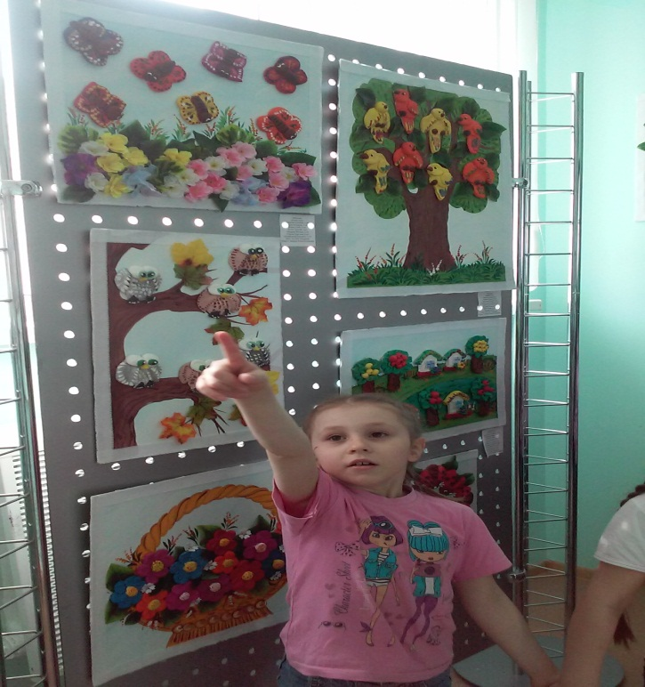
Организация экскурсий в Дом творчества «Надежда», на выставки творческих работ в разных номинациях: изо в разных жанрах, солёное тесто, вязание, выжигание, поделки из глины. Дети просто утопают, в красоте и оригинальности исполнения работ, многие задают интересующие их вопросы по технике исполнения. После просмотра выставок педагоги дополнительного образования проводят мастер-классы для детей. Ребятам очень нравится.

Slide 9
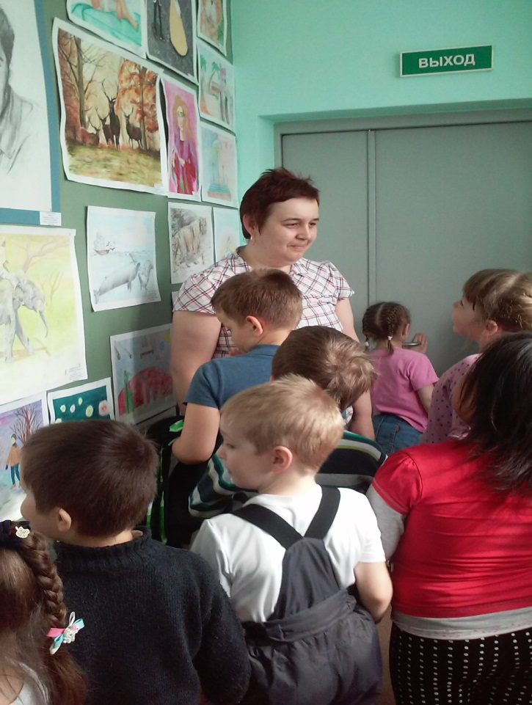
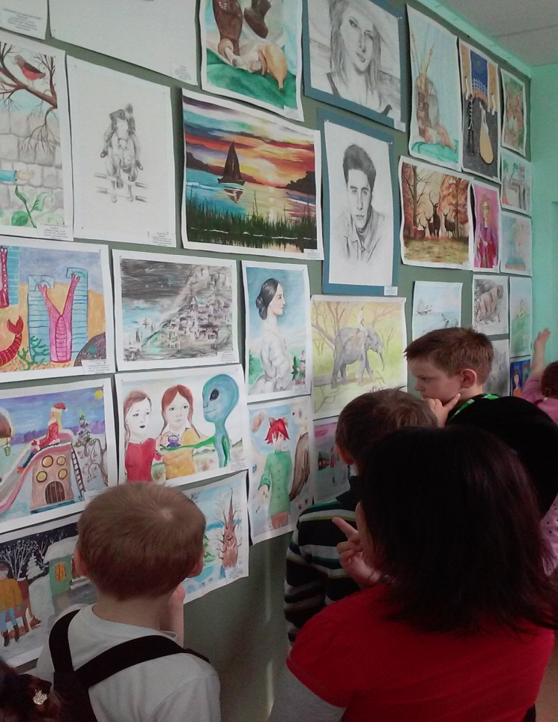

Slide 10
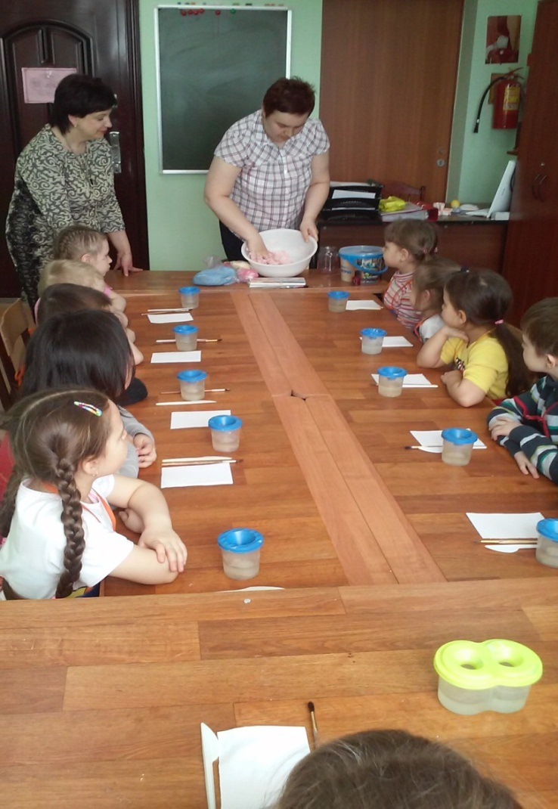
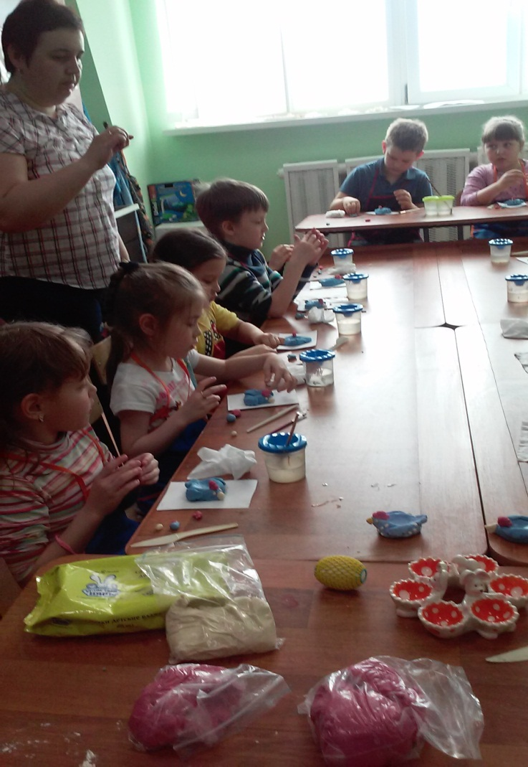

Slide 11
В целях патриотического воспитания и любви к родному краю в нашем детском саду по моей авторской программе дополнительного образования по краеведению каждый вторник бесплатно проводится кружок «Наш дом Ямал». Теоретически дети осваивают программу на базе ДОУ, практически посещают занятия в ОЦНК и МВК им. И. С. Шемановского. Для этого создана система взаимодействия с учреждениями культуры.
Блок II. Взаимодействие с учреждениями культуры.
Социальный партнер – ГБУ ЯНАО "Ямало-Ненецкий окружной музейно-выставочный комплекс им. И. С. Шемановского и Окружной Центр национальных культур.
Цель блока: Формирование целостной социокультурной системы взаимодействия МБДОУ с учреждениями культуры.
Задачи блока:
1. Расширять творческое взаимодействие ДОУ с учреждениями культуры для создания единой социокультурной педагогической системы.
2. Осуществлять интегрированный подход к эстетическому воспитанию и формированию художественно-творческих способностей в системе «ребенок-педагог-родитель».
3. Способствовать развитию духовно-нравственной культуры участников образовательного процесса через патриотическое воспитание.

Slide 12
Основные направления:
Речевое развитие;
Физическое;
Социально – коммуникативное;
Духовно-нравственное;
Художественно-эстетическое;
Познавательное;
Цель программы:
Расширение и углубление знаний по краеведению Ямало – Ненецкого автономного округа ( ЯНАО ).

Slide 13
Задачи программы:
1. Знакомить с географическим расположением города, округа, экономическим значением, социальной сферой, архитектурными особенностями. Расширять знания детей о Ямале и о городе Салехард ;
2. Формировать интерес каждого дошкольника к истории своего города, края, дать основы экологической культуры, гуманное отношение ко всему живому, умение видеть историю вокруг себя. Прививать уважение к традициям и обычаям родного города.
3. Воспитывать у детей любовь и бережное отношение к дому, улице, детскому саду, городу Салехард, Ямальской земле. Вызвать у детей желание преобразовывать улицы и дворы города в преддверии праздников, доставляя тем самым радость;
4. Расширять знания о своеобразии жизни коренных жителей Севера: природа, жилища, одежда, труд.
5. Воспитывать чувство уважения и толерантность к жизни, традициям и обычаям народов, живущих на Ямальской земле.
6. Формировать представления детей о главных природных богатствах родного края: о полезных ископаемых, о разнообразии растительного и животного мира Ямала.
7. Воспитывать заботливое и бережное отношение к использованию природных ресурсов родного Ямала, информирование дошкольников об экологической ситуации в городе и округе и о влиянии ее на здоровье людей.
8. Ознакомить со спецификой мифологии, фольклора и литературы коренных народов Ямала, их национальных традиций;
9. Приобщить к простейшим трудовым процессам- аппликации и созданию орнаментов.

Slide 14
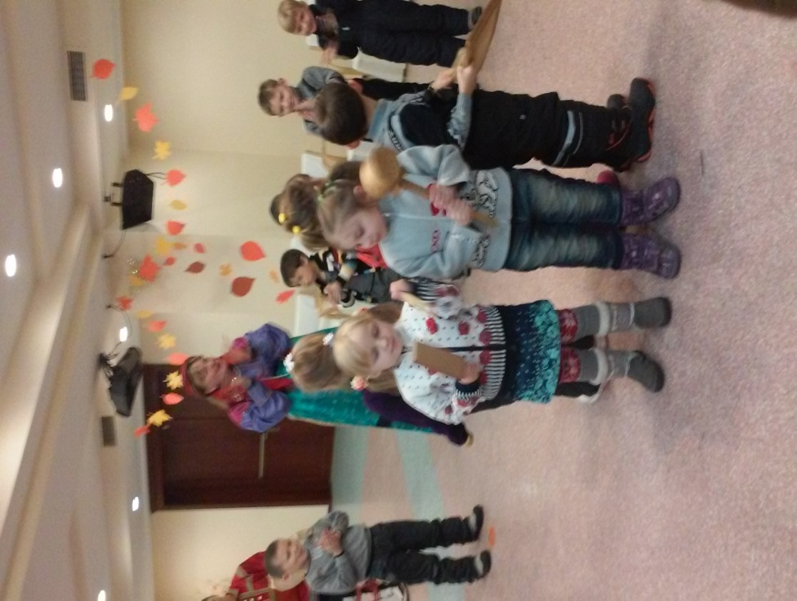
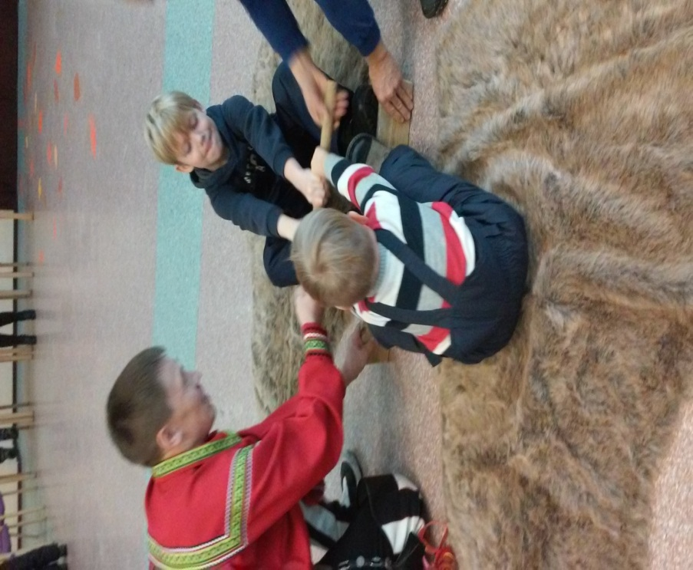

Slide 15
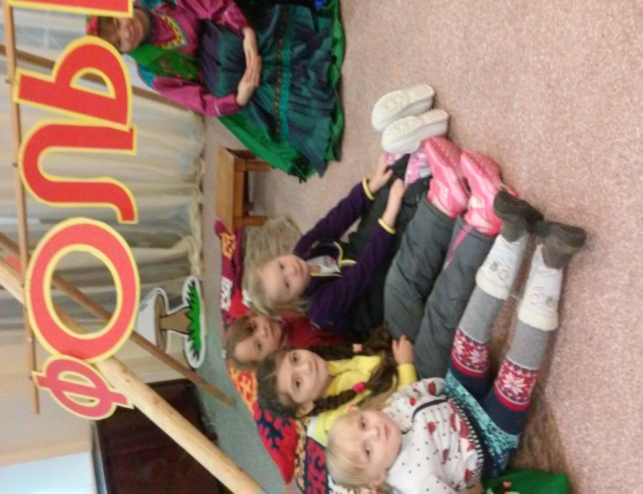
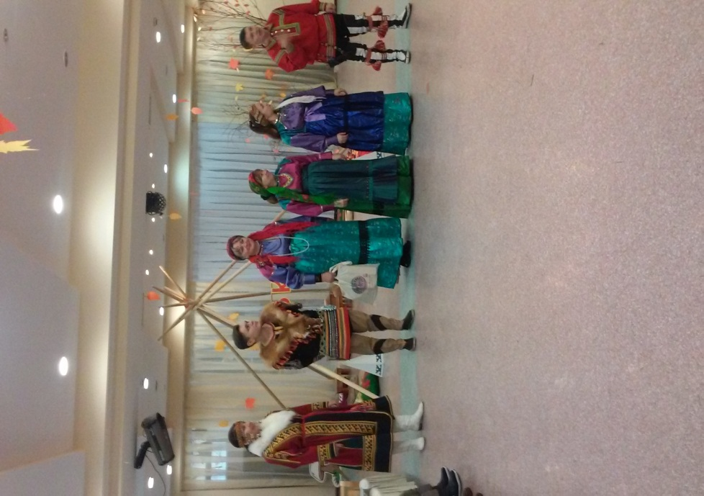

Slide 16
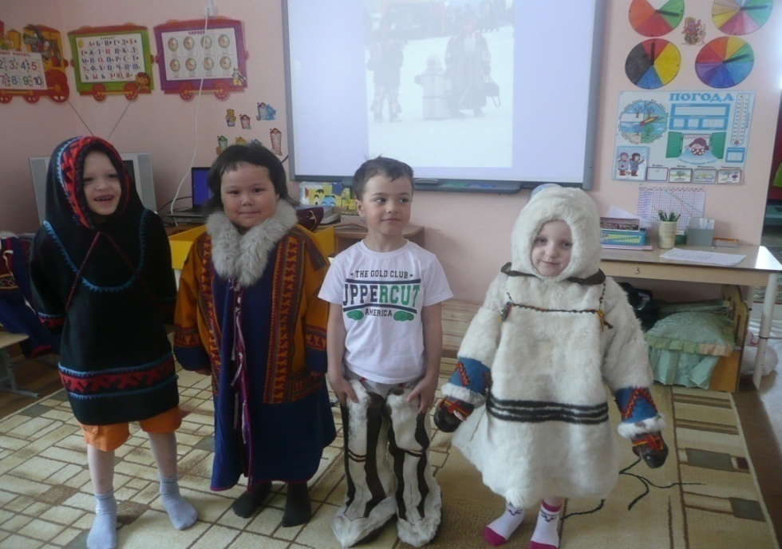
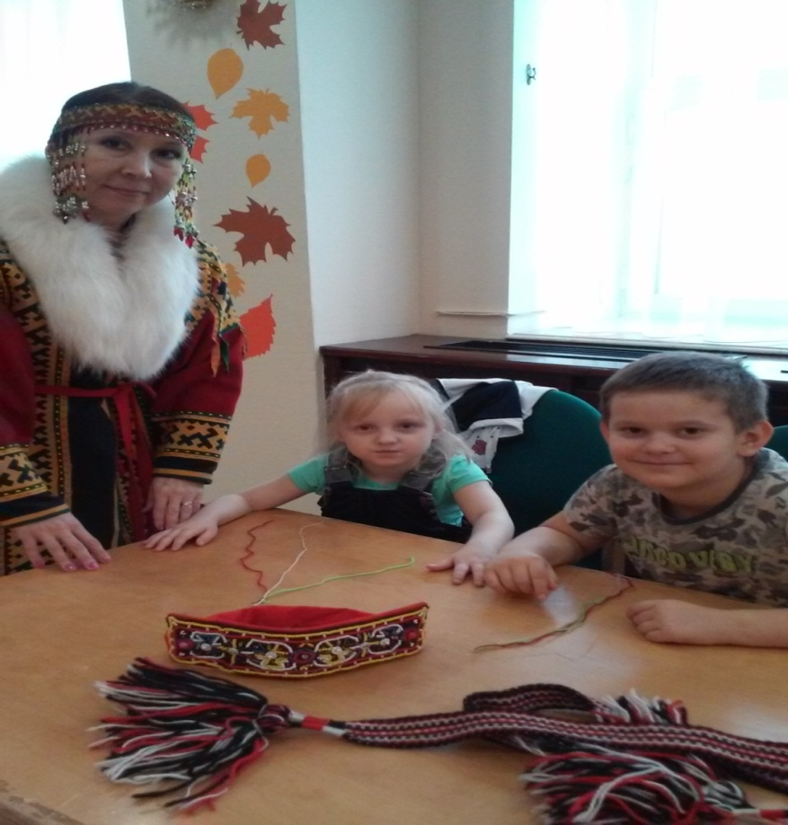


Slide 17
Ожидаемые результаты освоения программы:
У детей формируются понятия:
1. О нашей планете и крае, царствах, их населяющих; естественно- научном методе познания мира;
2. Об экологических проблемах и способах их решения в мире, крае и родном городе;
3. О причинно- следственных связях и процессах в северной природе;
4. О личной ответственности за сохранение природы и будущего своей Родины;
5. О разных видах и формах искусства, понимании его значения для человека, уважительном и бережном отношении к культурным мировым ценностям и народов севера;
6. Об образе жизни коренных народов севера, населяющих Ямало-Ненецкий автономный округ;
7. О специфике мифологии, фольклора и литературы коренных народов Ямала;
8. По окончании курса занятий дети получают свидетельство УРОКИ ФОЛЬКЛОРА «Живые мотивы северной земли» выданное ГАУК ЯНАО «Окружной Центр национальных культур» Центр культуры народов Севера».

Slide 18
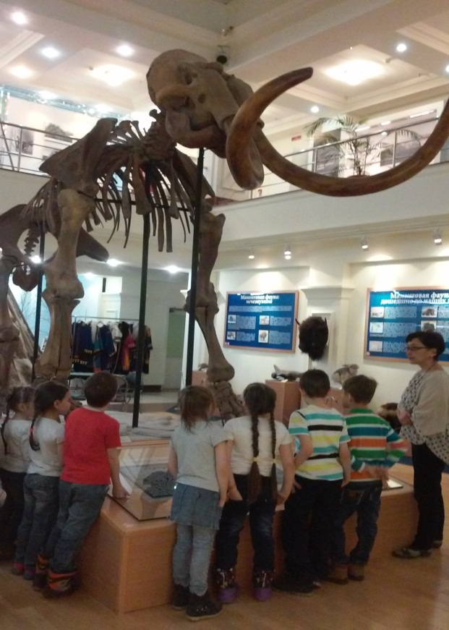
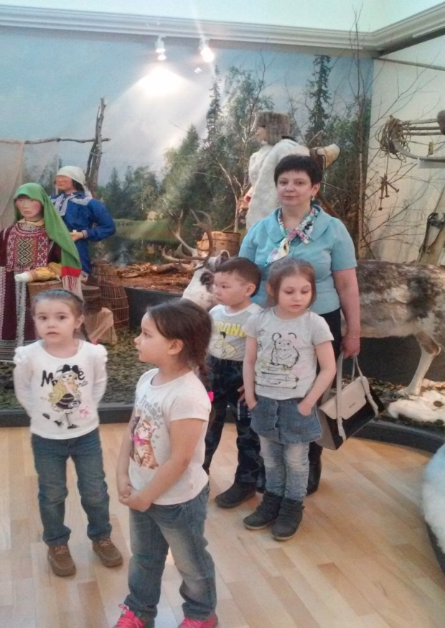

Slide 19
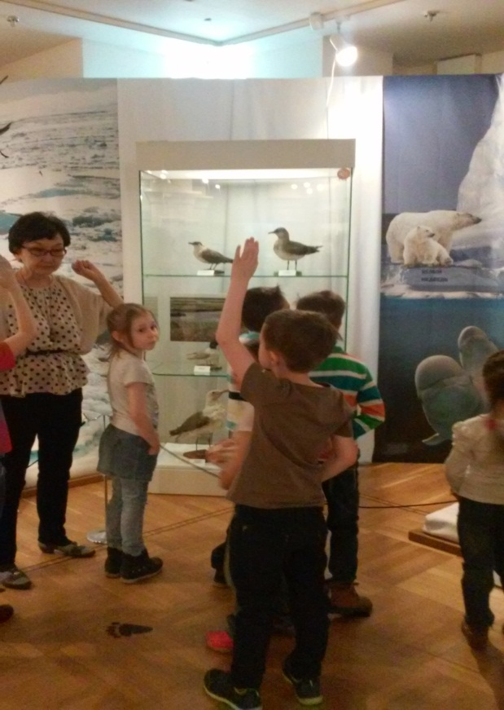
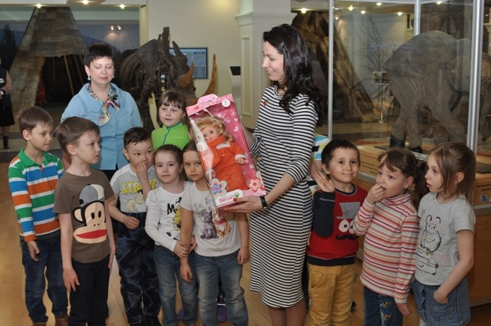

Slide 20
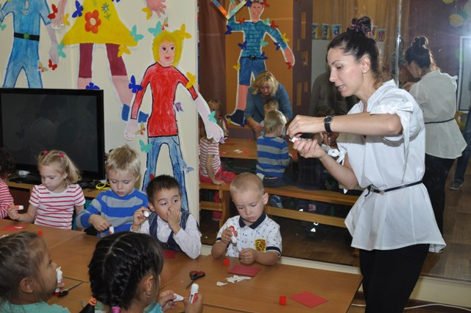

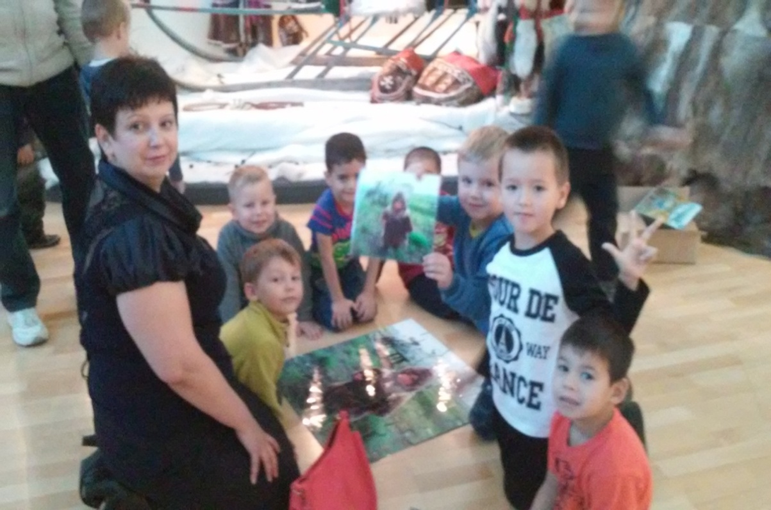

Slide 21
В настоящее время очень актуальна тема патриотического воспитания детей.
Актуальностью открытия кружка дополнительного образования по краеведению «Наш дом Ямал» является то, что дошкольный возраст – это важнейший период становления личности, благоприятный для формирования высоких нравственных чувств и гражданских качеств, к которым относится чувство патриотизма. То, что мы заложим в душу ребенка сейчас, проявится позднее, станет его и нашей жизнью.
Наш современник академик Д.С.Лихачёв отмечал:- «Воспитание любви к родному краю, к родной культуре, к родному городу, к родной речи – задача первостепенной важности, и нет необходимости это доказывать. Но как воспитать эту любовь? Она начинается с малого – с любви к своей семье, к своему дому. Постоянно расширяясь, эта любовь к родному переходит в любовь к своему государству, к его истории, его прошлому и настоящему, а затем ко всему человечеству».

Slide 22
Подход к изучению своего края изменился: растёт понимание его роли. Идеи регионализации в последнее время приобретают особое звучание и пронизывают все основные виды социальной практики – политику, экономику, науку, образование. Достаточно убедительным примером тому может служить широко обсуждаемая в последнее время концепция устойчивого развития России, в которой специально выделяется региональный аспект экономических и социальных проблем. Воспитание патриотических чувств на современном этапе развития общества обязывают МДОУ развивать познавательный интерес, любовь к Родине и своему родному краю.
Изучение Ямала позволяет нынешним дошколятам расширить свой кругозор и с любовью относится ко всему, что их окружает. Базовым этапом формирования у детей любви к Родине следует считать накопление ими социального опыта жизни в своем городе и крае, усвоение принятых норм поведения, взаимоотношений, приобщение к миру культуры. Очень важно прививать детям чувство любви и привязанности к природным и культурным ценностям родного края, так как именно на этой основе воспитывается патриотизм. Без знания своих корней, традиций своего края нельзя воспитать полноценного человека, любящего своих родителей, дом, город, край, страну, с уважением относящегося к другим народам.

Slide 23
Взаимодействие МБДОУ № 15 «Детский сад «Бережок» с центрами дополнительного образования и открытие кружков, приводит к положительным результатам: расширяется кругозор дошкольников (освоение предметного и природного окружения, развитие мышления, обогащение словаря, знакомство с историей, традициями народов), формируются навыки общения в различных социальных ситуациях, с людьми разного пола, возраста, национальности, с представителями разных профессий, воспитывается уважение к труду взрослых, развивается мелкая и крупная моторика рук, двигательная активность, повышаются результаты участия детей в конкурсах и уровень готовности к школе.

Slide 24
Заключение:
Будущее нашего общества во многом зависит от нас и от тех основ, которые мы заложим в сознание наших детей. От этих основ будет зависеть все духовное и материальное благосостояние не только нашего общества, но и мира в целом.
"Люди вместе могут совершить то, чего не в силах сделать в одиночку: единение умов и рук, сосредоточение сил может стать почти всемогущим"
  Д. Уэбстер

Slide 25

Благодарю за внимание!
Желаю творческих успехов в развитии дополнительного образования!

